Slide 1
Постуральный контроль при эмоциональных состояниях: влияние биологической обратной связи Постуральный контроль при эмоциональных состояниях: влияние биологической обратной связи Постуральный контроль при эмоциональных состояниях: влияние биологической обратной связи Постуральный контроль при эмоциональных состояниях: влияние биологической обратной связи Постуральный контроль при эмоциональных состояниях: влияние биологической обратной связи

Slide 2
Эмоциональные стимулы рассматриваются как инициаторы пространственной адаптации организма к окружающей среде.
Постуральный контроль – регуляция положения тела в пространстве.
Эмоциональная реакция – совокупность процессов, включающих активность на нейронном, физиологическом и когнитивном уровнях.
Постуральный контроль описывается как смещение центра тяжести.
Количественные измерения постуральных реакций: направление и скорость смещения центра тяжести.
Постуральный контроль измеряется с использованием силовых платформ.

Slide 3
Эмоции и постуральный контроль
Страх падения: низкие результаты в задачах на постуральный контроль.
Реакция замирания: высота, изображения увечий/социальной угрозы, негативные воспоминания.
Более высокая подвижность: эротические сцены или изображения детей.
Реакция избегания (раскачивание назад) у испытуемых женского пола: изображения увечий, опасных животных, оружия.
Реакция приближения (раскачивание вперед): счастливые лица, красивые пейзажи, вкусная еда.
Замирание – связь с отвращением; избегание – связь с опасностью.

Slide 4
БОС и постуральный контроль
Постуральные упражнения с использованием БОС улучшают нарушенный постуральный контроль, что также может сопровождаться улучшением эмоционального состояния.
При использовании соматосенсорных и вестибулярных манипуляций медиолатеральным балансом наличие БОС приводит к улучшению показателей постурального баланса как при открытых, так и закрытых глазах.
При наличии БОС более высокие результаты в задании «стойка на одной ноге» у женщин.

Slide 5
методология
Гипотеза:
наличие визуальной обратной связи может влиять на постуральный контроль при просмотре эмоциональных стимулов.
Испытуемые:
42 в возрасте от 19 до 58 лет (31 женщина), 1 участник был исключен.
Стимулы:
24 позитивные (валентность M = 1.27, возбуждение M = 1.31),
24 нейтральные (валентность M = 0.14, возбуждение M = -0.12),
24 негативные картинки (валентность M = -1.28, возбуждение M = 1.36) – база изображений EmoMadrid.

Slide 6
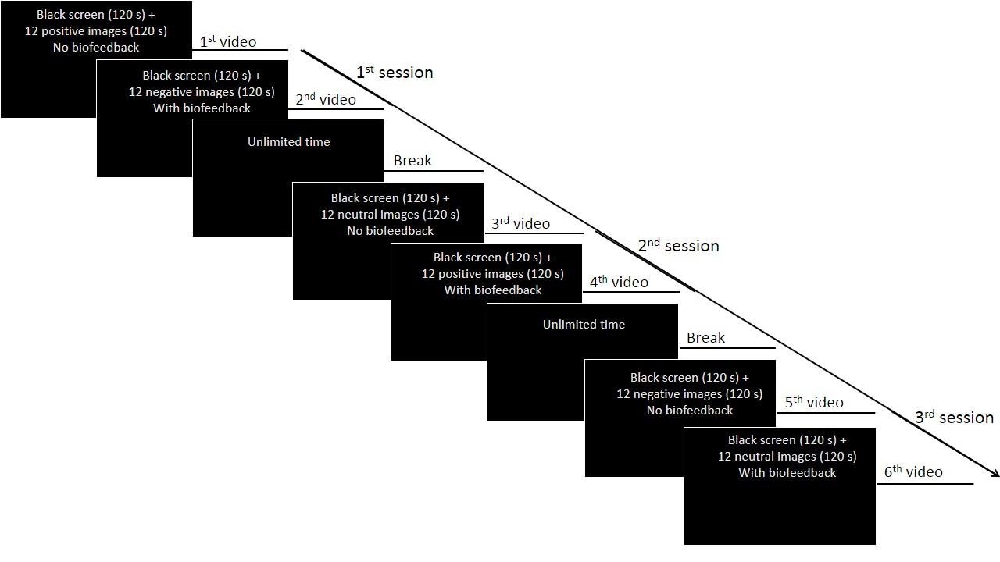
Экспериментальная схема порядка предъявления видеороликов.

Slide 7
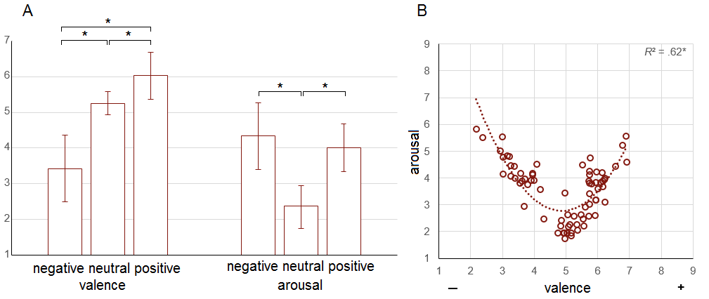
Описательная статистика изображений, использованных в эксперименте: A) различия в валентности и возбуждении; B) взаимосвязь между валентностью и возбуждением.

Slide 8
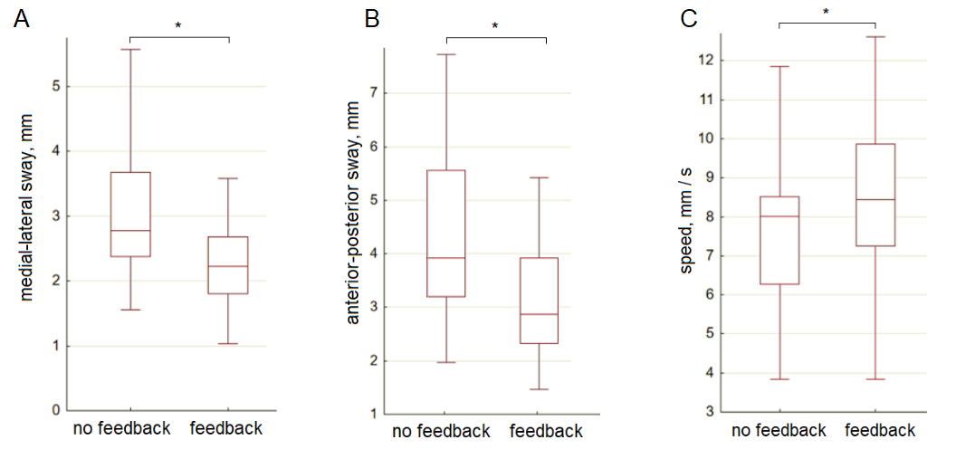
Влияние условий с БОС/без БОС на: A) медиально-латеральное колебание; B) передне-заднее колебание; C) скорость центра тяжести.

Slide 9
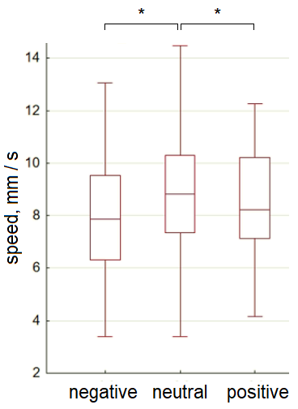
Влияние эмоций на скорость центра тяжести при предъявлении БОС.

Slide 10
БОС может:
улучшить постуральный контроль и уменьшить интенсивность раскачивания;
повысить мотивацию человека к успешному выполнению задания;
помочь скорректировать позу и сохранить устойчивость даже в сложных/эмоциональных ситуациях.
Постуральные характеристики могут зависеть:
скорее от возбуждения, чем от валентности эмоциональных стимулов;
от исходного эмоционального состояния испытуемого.
Эмоциональные стимулы:
не всегда влияют на постуральные характеристики;
могут вызывать большое разнообразие постуральных реакций у разных людей;
могут переключать внимание с постуральной задачи на обработку эмоционального содержания.
Легкие задания обеспечивают оптимальный уровень возбуждения, что приводит к лучшему постуральному контролю.
Минимизация эмоциональных стимулов во время тренировок может обеспечить оптимальные результаты в задаче постурального контроля.

